Slide 1
Python文件操作
人生苦短，我学Python!

Slide 2
文件操作概述
文件的基本操作
文件和文件夹操作
文件操作综合案例

Slide 3
了解文件操作的作用
掌握文件的基本操作如打开、读写、关闭、备份等等
掌握Python操作文件和文件夹的方法
能独立完成文件操作应用案例的编写

Slide 4
文件操作概述
01

Slide 5

文件操作概述
1、什么是文件
内存中存放的数据在计算机关机后就会消失。要长久保存数据，就要使用硬盘、光盘、U 盘等设备。为了便于数据的管理和检索，引入了“文件”的概念。
一篇文章、一段视频、一个可执行程序，都可以被保存为一个文件，并赋予一个文件名。操作系统以文件为单位管理磁盘中的数据。一般来说，文件可分为文本文件、视频文件、音频文件、图像文件、可执行文件等多种类别。

Slide 6
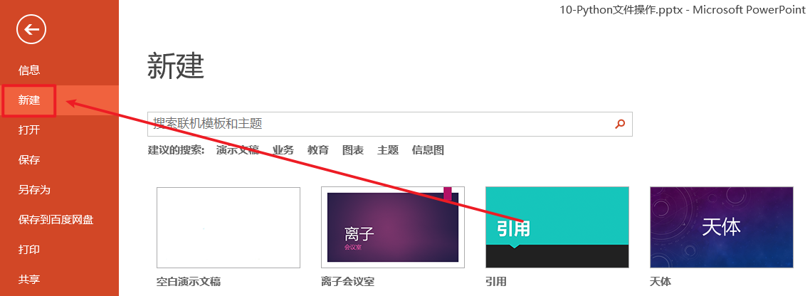
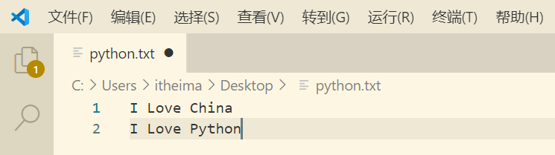
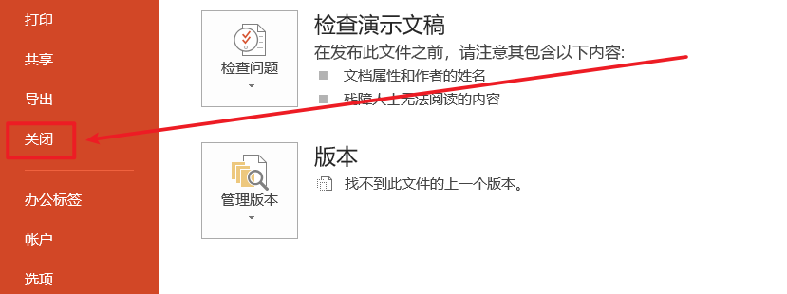
文件操作概述
2、文件操作包含哪些内容呢？
在日常生活中，文件操作主要包括打开、关闭、读、写、备份等操作。

Slide 7
文件操作概述
3、文件操作的作用
文件操作的作用就是把一些内容(数据)存储存放起来，可以让程序下一次执行的时候直接使用，而不必重新制作一份，省时省力。

Slide 8
文件的基本操作
02

Slide 9
文件的基本操作
1、文件的操作步骤
想想我们平常对文件的基本操作，大概可以分为三个步骤（简称文件操作三步走）：
① 打开文件
② 读写文件
③ 关闭文件
注意事项
注意：可以只打开和关闭文件，不进行任何读写

Slide 10
文件的基本操作
2、open()打开函数
在Python，使用open函数，可以打开一个已经存在的文件，或者创建一个新文件，语法如下
name：是要打开的目标文件名的字符串(可以包含文件所在的具体路径)。
mode：设置打开文件的模式(访问模式)：只读、写入、追加等。
示例代码：
open(name, mode)
f = open('python.txt', 'r')
注意事项
注意：此时的`f`是`open`函数的文件对象，对象是Python中一种特殊的数据类型，拥有属性和方法，可以使用对象.属性或对象.方法对其进行访问，后续面向对象课程会给大家进行详细的介绍。

Slide 11
文件的基本操作
3、mode访问模式详解
模式 | 描述
r | 以只读方式打开文件。文件的指针将会放在文件的开头。这是默认模式。
rb | 以二进制格式打开一个文件用于只读。文件指针将会放在文件的开头。这是默认模式。
r+ | 打开一个文件用于读写。文件指针将会放在文件的开头。
rb+ | 以二进制格式打开一个文件用于读写。文件指针将会放在文件的开头。
w | 打开一个文件只用于写入。如果该文件已存在则打开文件，并从开头开始编辑，即原有内容会被删除。如果该文件不存在，创建新文件。
wb | 以二进制格式打开一个文件只用于写入。如果该文件已存在则打开文件，并从开头开始编辑，即原有内容会被删除。如果该文件不存在，创建新文件。
w+ | 打开一个文件用于读写。如果该文件已存在则打开文件，并从开头开始编辑，即原有内容会被删除。如果该文件不存在，创建新文件。
wb+ | 以二进制格式打开一个文件用于读写。如果该文件已存在则打开文件，并从开头开始编辑，即原有内容会被删除。如果该文件不存在，创建新文件。
a | 打开一个文件用于追加。如果该文件已存在，文件指针将会放在文件的结尾。也就是说，新的内容将会被写入到已有内容之后。如果该文件不存在，创建新文件进行写入。
ab | 以二进制格式打开一个文件用于追加。如果该文件已存在，文件指针将会放在文件的结尾。也就是说，新的内容将会被写入到已有内容之后。如果该文件不存在，创建新文件进行写入。
a+ | 打开一个文件用于读写。如果该文件已存在，文件指针将会放在文件的结尾。文件打开时会是追加模式。如果该文件不存在，创建新文件用于读写。
ab+ | 以二进制格式打开一个文件用于追加。如果该文件已存在，文件指针将会放在文件的结尾。如果该文件不存在，创建新文件用于读写。

Slide 12
文件的基本操作
1、写操作快速入门
案例演示：
注意：
w模式和a模式：如果文件不存在则创建该文件；如果文件存在，w模式先清空再写入，a模式直接末尾追加。
r模式：如果文件不存在则报错。
# 1. 打开文件
f = open('python.txt', 'w')
# 2.文件写入
f.write('hello world')
# 3. 关闭文件
f.close()

Slide 13
文件的基本操作
2、读操作相关方法
read()方法：
num表示要从文件中读取的数据的长度（单位是字节），如果没有传入num，那么就表示读取文件中所有的数据。
readlines()方法：
readlines可以按照行的方式把整个文件中的内容进行一次性读取，并且返回的是一个列表，其中每一行的数据为一个元素。
文件对象.read(num)
f = open('python.txt')
content = f.readlines()
# ['hello world\n', 'abcdefg\n', 'aaa\n', 'bbb\n', 'ccc']
print(content)
# 关闭文件
f.close()

Slide 14
文件的基本操作
3、读操作相关方法
readline()方法：一次读取一行内容，每运行一次readline()函数，其就会将文件的指针向下移动一行
f = open('python.txt')
content = f.readline()
print(f'第一行：{content}')
content = f.readline()
print(f'第二行：{content}')
# 关闭文件
f.close()

Slide 15
文件的基本操作
4、读操作相关方法
seek()方法：用来移动文件指针。
offset：开始的偏移量，也就是代表需要移动偏移的字节数
whence：给offset参数一个定义，表示要从哪个位置开始偏移；0代表从文件开头开始算起，1代表从当前位置开始算起，2代表从文件末尾算起。
如果操作成功，则返回新的文件位置，如果操作失败，则函数返回 -1。
文件对象.seek(offset,whence=0)
>>> f = open('workfile', 'rb+')
>>> f.write(b'0123456789abcdef')
16
>>> f.seek(5) # 从0开始向右移动5个字节
5
>>> f.read(1)
b'5'
>>> f.seek(-3, 2) # 从右向左移动3个字节
13
>>> f.read(1)
b'd'
注意事项
r：Python 将会按照编码格式进行解析，read() 操作返回的是str
rb：也即 binary mode，read()操作返回的是bytes

Slide 16
文件的基本操作
5、读操作相关方法
重置指针到文件的开头：
f.seek(0)
或
f.seek(0, 0)

Slide 17
文件的基本操作
6、close()关闭函数
基本语法：
文件对象.close()

Slide 18
文件备份案例
03

Slide 19
文件备份案例
1、需求分析
需求：用户输入当前目录下任意文件名，完成对该文件的备份功能(备份文件名为xx[备份]后缀，例如：test[备份].txt)。
实现思路：
① 接收用户输入的文件名
② 规划备份文件名
③ 备份文件写入数据

Slide 20
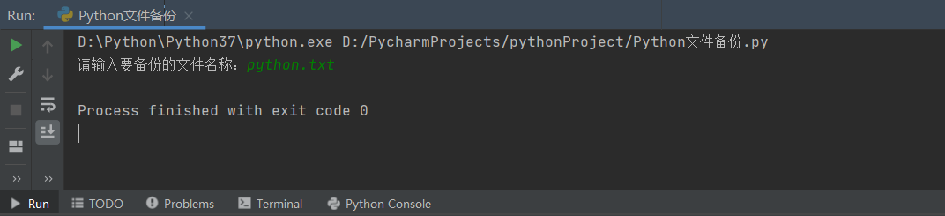
文件备份案例
2、文件备份代码实现
① 接收用户输入目标文件名
运行结果：
# 1.0 获取要备份的文件名称
old_name = input('请输入您要备份的文件名：')

Slide 21
文件备份案例
2、文件备份代码实现
② 规划备份文件名
提取目标文件后缀
组织备份的文件名，xx[备份]后缀
# 2.1 提取文件后缀点的下标
index = old_name.rfind('.')
# print(index) # 后缀中.的下标
# print(old_name[:index]) # 源文件名（无后缀）
# 2.1 组织新文件名 旧文件名 + [备份] + 后缀
new_name = old_name[:index] + '[备份]' + old_name[index:]
# 打印新文件名（带后缀）
# print(new_name)

Slide 22
文件备份案例
3、文件备份代码实现
③ 备份文件写入数据
打开源文件 和 备份文件
将源文件数据写入备份文件
关闭文件
# 3.1 打开文件
old_f = open(old_name, 'rb')
new_f = open(new_name, 'wb')
# 3.2 将源文件数据写入备份文件
while True:
con = old_f.read(1024)
if len(con) == 0:
break
new_f.write(con)
# 3.3 关闭文件
old_f.close()
new_f.close()

Slide 23
文件备份案例
3、文件备份代码实现
④ 异常处理
如果用户输入`.txt`，这是一个无效文件，程序如何更改才能限制只有有效的文件名才能备份？
old_name = input('请输入您要备份的文件名：')
index = old_name.rfind('.')
if index > 0:
postfix = old_name[index:]
new_name = old_name[:index] + '[备份]' + postfix
old_f = open(old_name, 'rb')
new_f = open(new_name, 'wb')
while True:
con = old_f.read(1024)
if len(con) == 0:
break
new_f.write(con)
old_f.close()
new_f.close()

Slide 24
文件和文件夹的操作
04

Slide 25
文件和文件夹的操作
1、os模块
在Python中文件和文件夹的操作要借助os模块里面的相关功能，具体步骤如下：
① 导入os模块
② 还用os模块的相关功能
import os
os.函数()

Slide 26
文件和文件夹的操作
2、文件操作
编号 | 函数 | 功能
1 | os.rename(目标文件名称，新文件名称) | 对文件进行重命名操作
2 | os.remove(要删除文件名称) | 对文件进行删除操作
案例：把Python项目目录下的python.txt文件，更名为linux.txt，查看效果后，对文件进行删除操作。
# 1、导入os模块、time模块
import os
import time
# 2、调用rename方法实现重命名（需要手工刷新左侧导航栏）
os.rename('python.txt', 'readme.txt')
# 3、调用time模块中的sleep方法休眠100s
time.sleep(100)
# 4、删除readme.txt文件
os.remove('readme.txt')

Slide 27
文件和文件夹的操作
3、文件夹操作
案例：准备一个static文件夹以及file1.txt、file2.txt、file3.txt三个文件
① 在程序中，将当前目录切换到static文件夹
② 创建一个新images文件夹以及test文件夹
③ 获取目录下的所有文件
④ 移除test文件夹
编号 | 函数 | 功能
1 | os.mkdir(新文件夹名称) | 创建一个指定名称的文件夹
2 | os.getcwd() | current work directory，获取当前目录名称
3 | os.chdir(切换后目录名称) | change directory，切换目录
4 | os.listdir(目标目录) | 获取指定目录下的文件信息，返回列表
5 | os.rmdir(目标目录) | 用于删除一个指定名称的"空"文件夹

Slide 28
文件和文件夹的操作
4、文件夹操作
代码实现：
# 1、导入os模块
import os
# 2、将当前工作目录切换到static文件夹
os.chdir('static')
# print(os.getcwd())
# 3、创建images以及test文件夹
os.mkdir('images')
os.mkdir('test')
# 4、获取目录下的所有文件
for i in os.listdir():
print(i)
# 5、移除test文件夹
os.rmdir('test')

Slide 29
文件操作应用案例
05

Slide 30
文件和文件夹的操作
1、需求分析
需求：批量修改文件名，既可添加指定字符串，又能删除指定字符串。
步骤：
① 设置添加删除字符串的的标识
② 获取指定目录的所有文件
③ 将原有文件名添加/删除指定字符串，构造新名字
④ os.rename()重命名

Slide 31
文件和文件夹的操作
2、代码实现
import os
# 设置标识：如果为1则添加指定字符，flag取值为2则删除指定字符
flag = 1
# 获取指定目录
dir_name = './static'
# 获取指定目录的文件列表
file_list = os.listdir(dir_name)
# print(file_list)
# 遍历文件列表内的文件
for name in file_list:
# 添加指定字符
if flag == 1:
new_name = 'Python-' + name
# 删除指定字符
elif flag == 2:
num = len('Python-')
new_name = name[num:]
# 打印新文件名，测试程序正确性
print(new_name)
# 重命名
os.rename(dir_name+name, dir_name+new_name)
1
2

